Slide 1
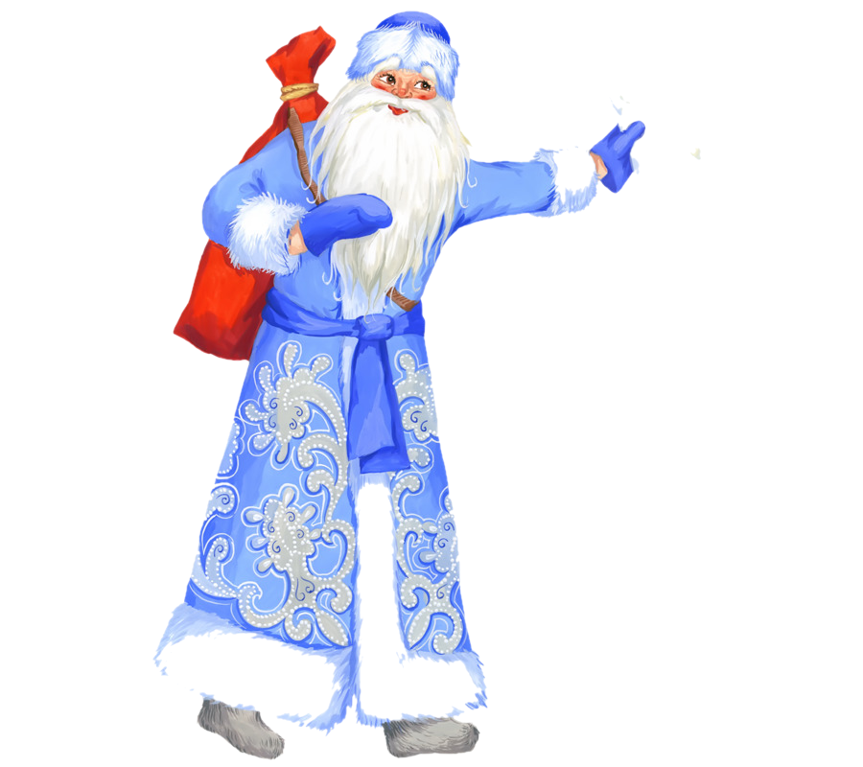
Интерактивное задание
«Нарядим нашу ёлочку» русский язык, УМК «Школа России»
3 -4 класс
Составитель: Чубаева Наталья Николаевна,
Воспитатель МОУ «С(К)ОШИ №4»
высшей квалификационногой категории
город Магнитогорск, Челябинская область

Slide 2
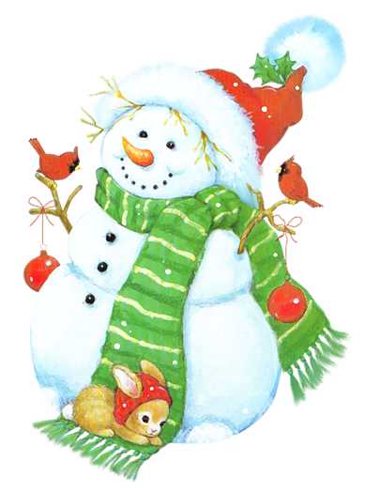
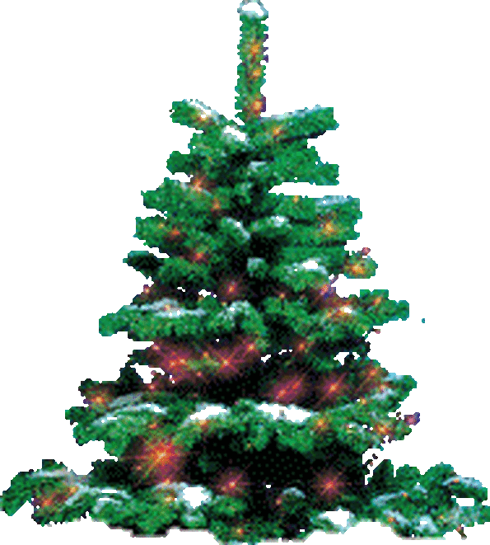

Slide 3

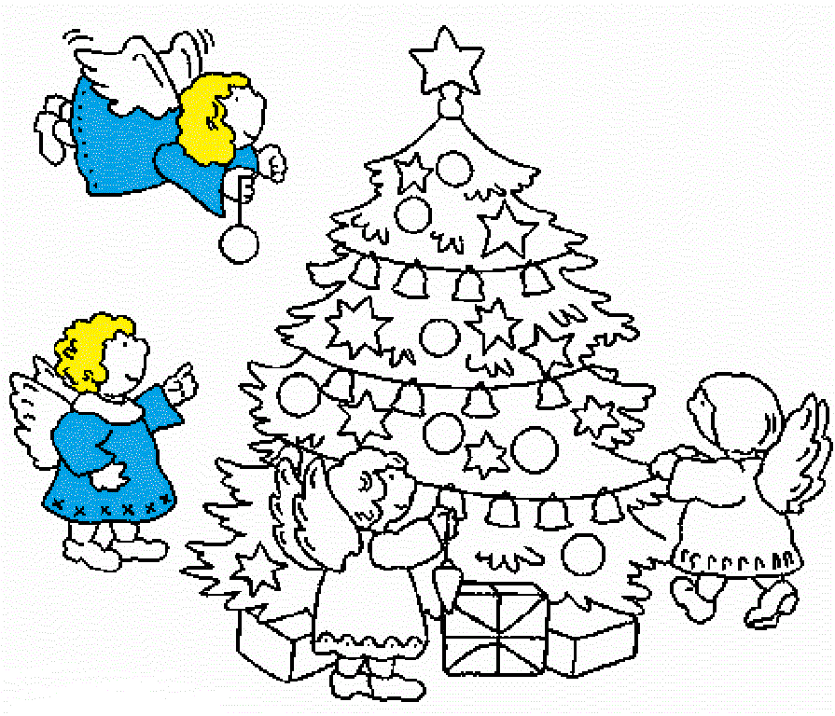

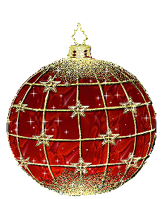
Поставил
Н.в.
П.в.
Б.в.

Slide 4
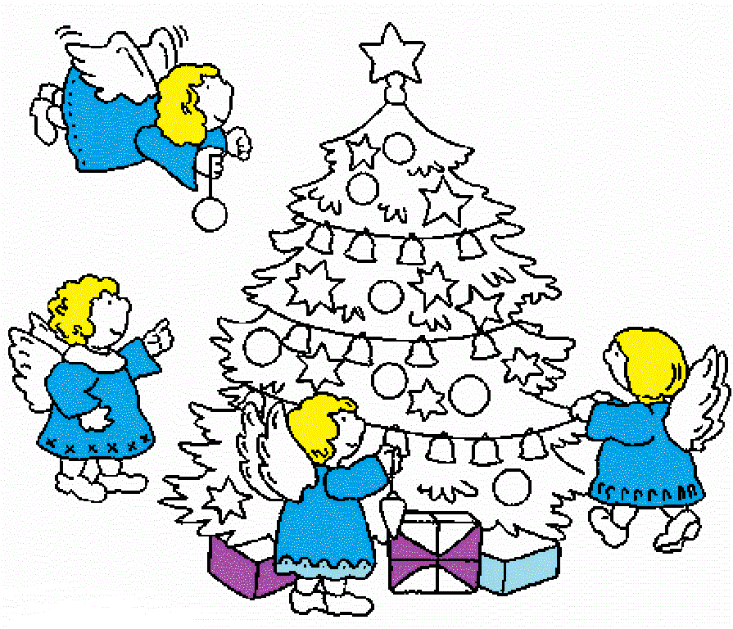
Украсит
Н.в.
П.в.
Б.в.

Slide 5
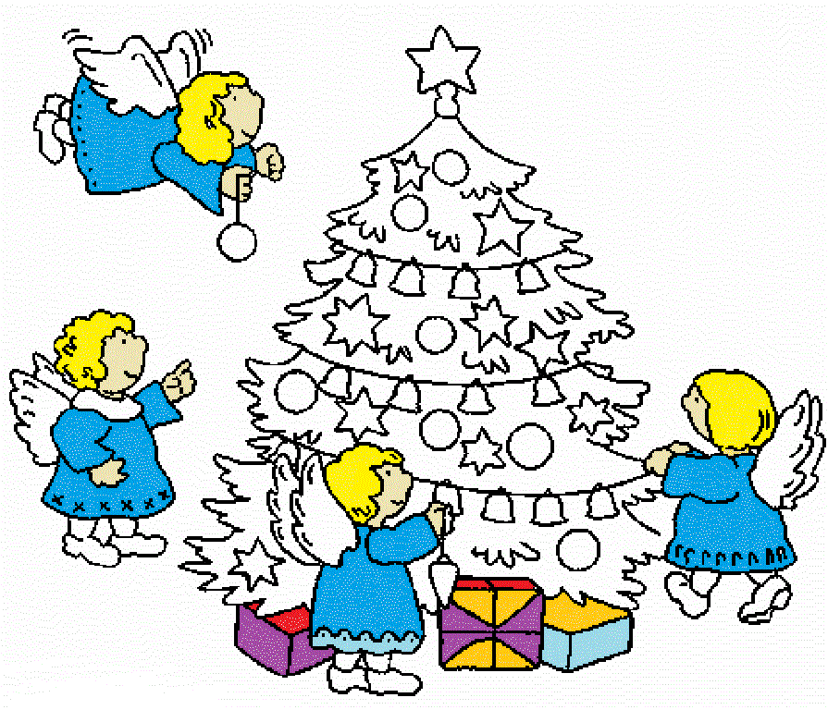
Сияла
Н.в.
П.в.
Б.в.

Slide 6
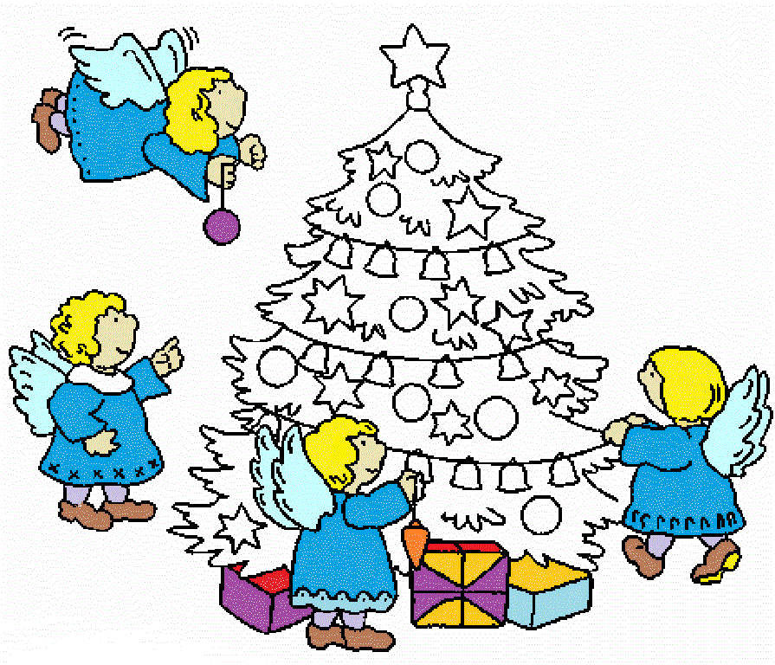
Поднимает
Н.в.
П.в.
Б.в.

Slide 7
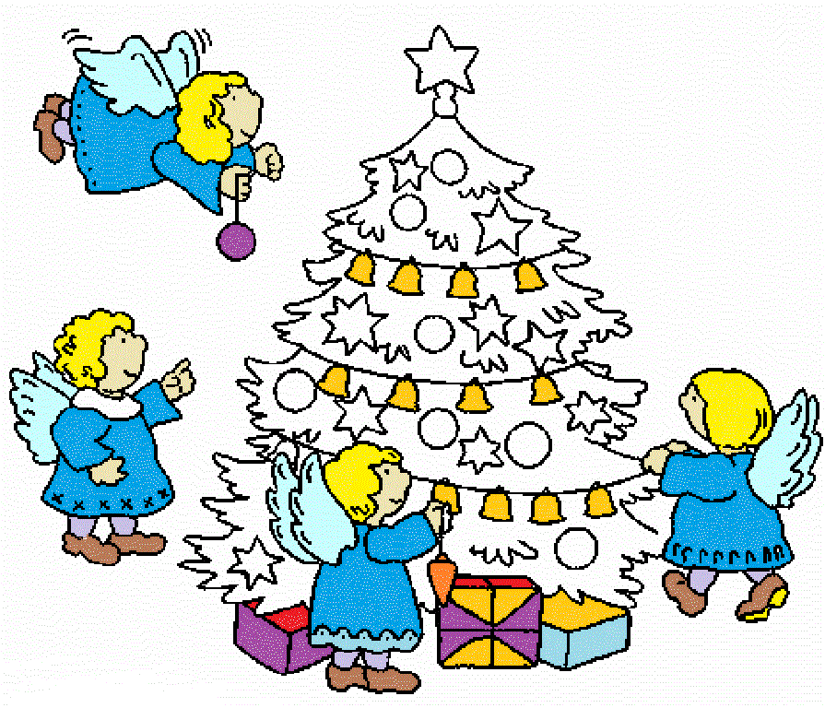
Запорошит
Н.в.
П.в.
Б.в.

Slide 8
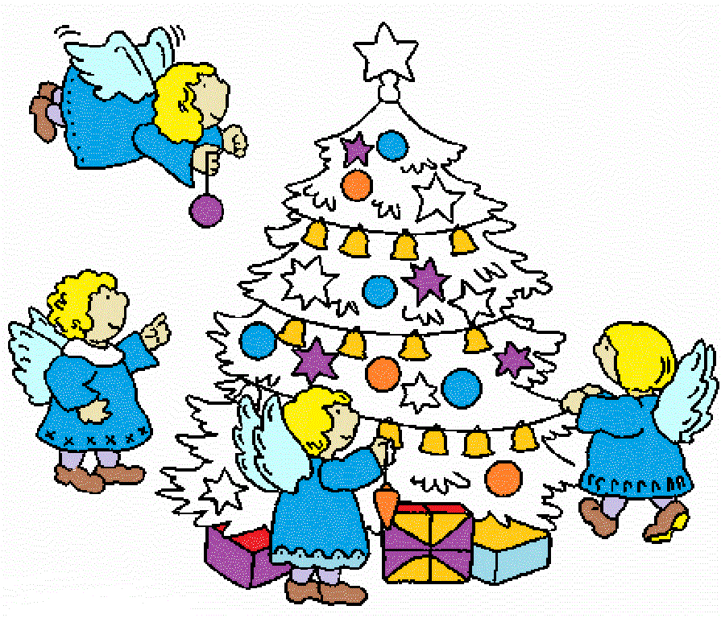
Морозил
Н.в.
П.в.
Б.в.

Slide 9
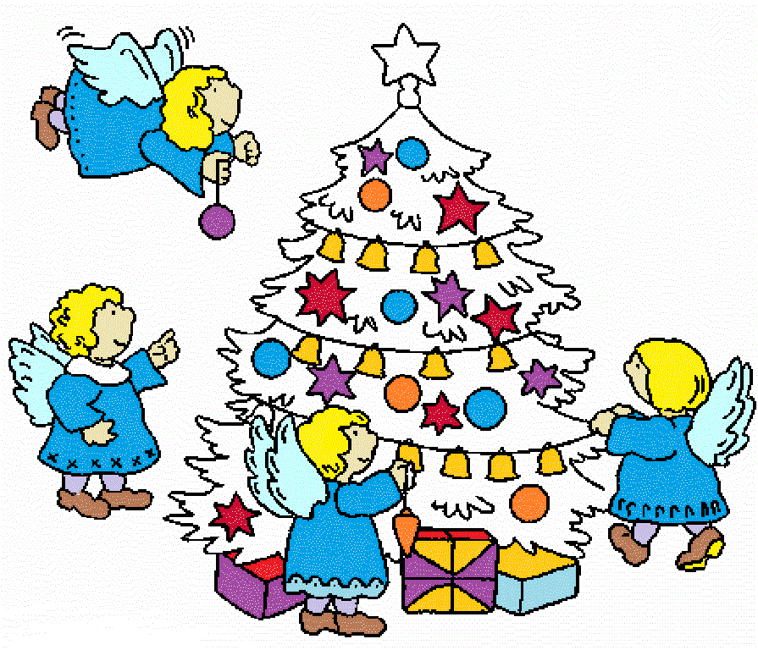
Улыбнётся
Н.в.
П.в.
Б.в.

Slide 10
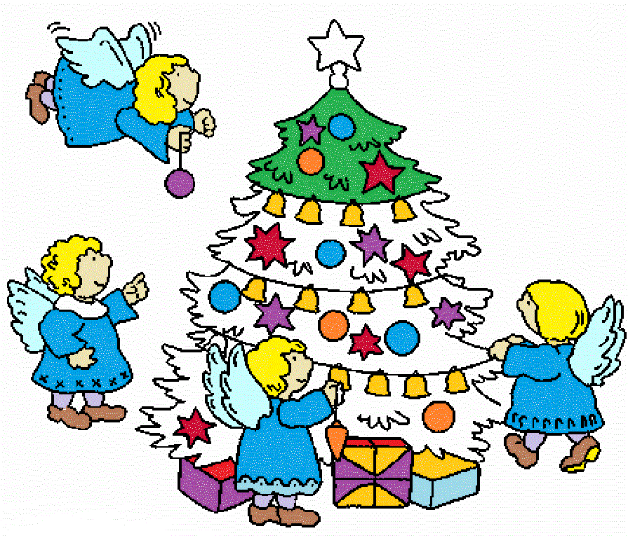
Искрилась
Н.в.
П.в.
Б.в.

Slide 11
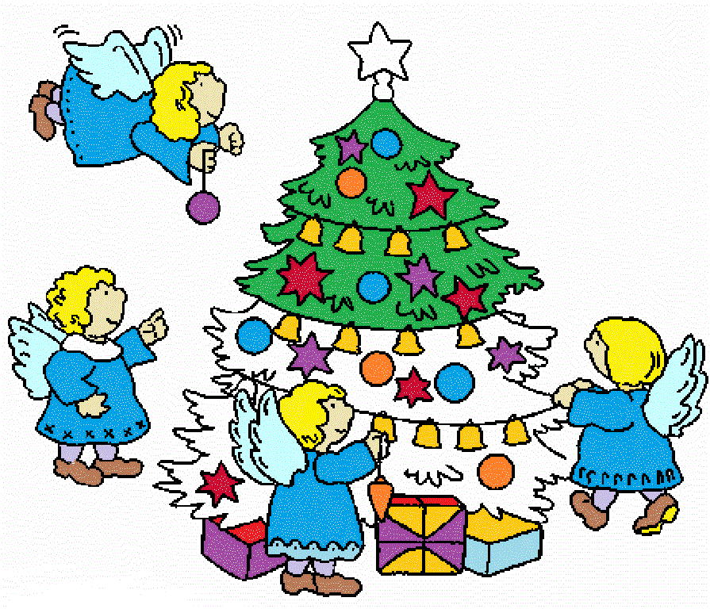
Взлетает
Н.в.
П.в.
Б.в.

Slide 12
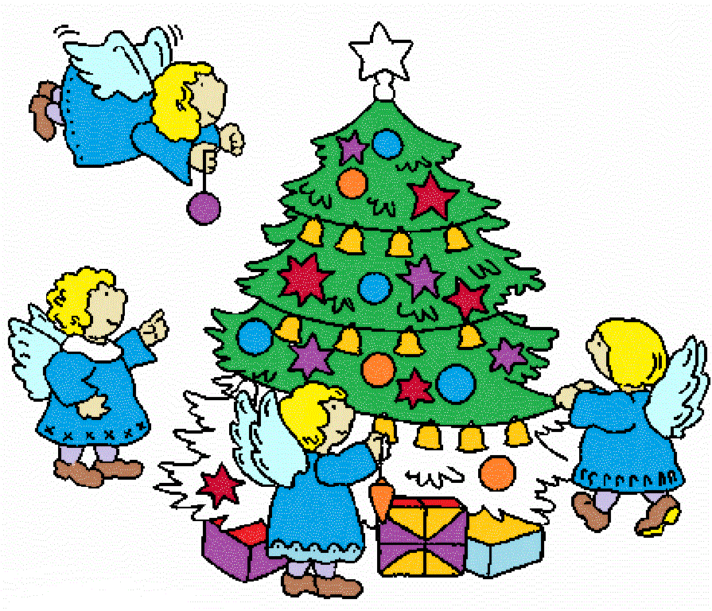
Завьюжит
Н.в.
П.в.
Б.в.

Slide 13
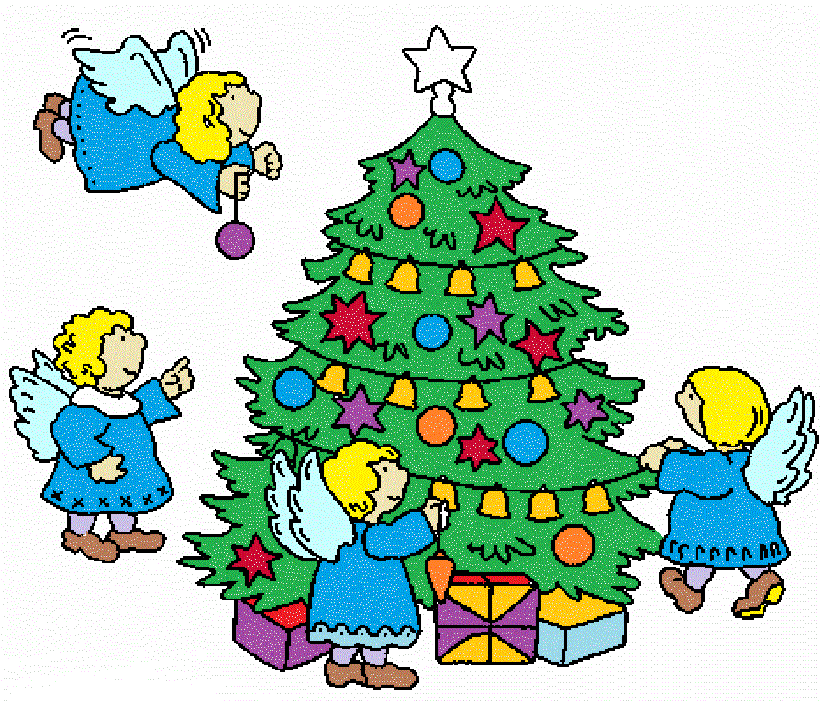
Раскрылся
Н.в.
П.в.
Б.в.

Slide 14
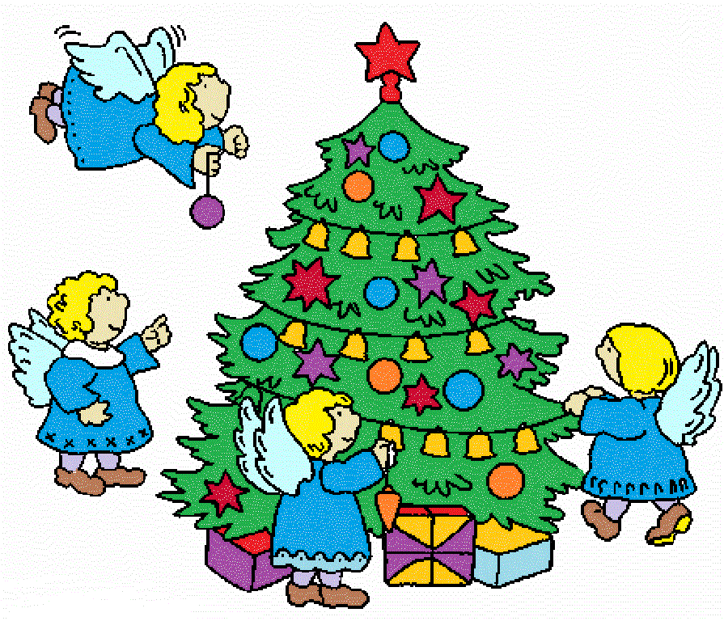
Играет
Н.в.
П.в.
Б.в.

Slide 15
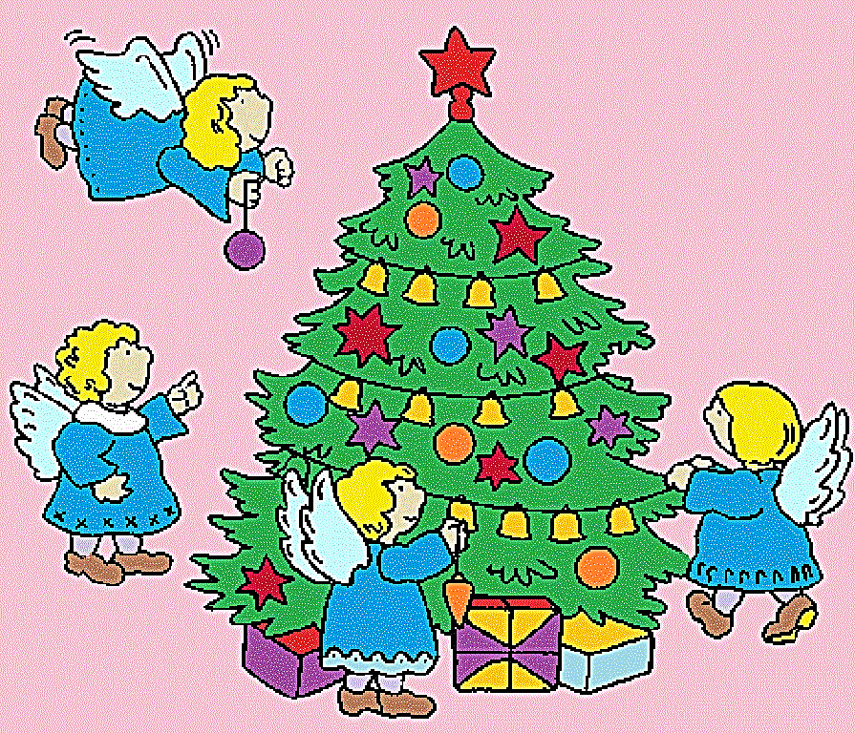
Нарисуешь
Н.в.
П.в.
Б.в.

Slide 16

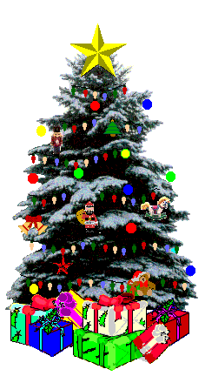
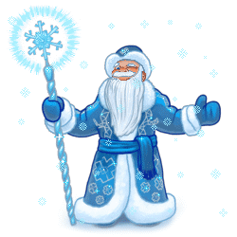

ВЫХОД

Slide 17
Источники информации:
Интерактивный тренажёр
Дедушка Мороз
Раскраска
Мерцающий шар
Елочный шар
Красный шар
Снеговик
Елочка 1
Елочка 2
Ай-да, елочка
Дед Мороз
Звёздочки

